Slide 1


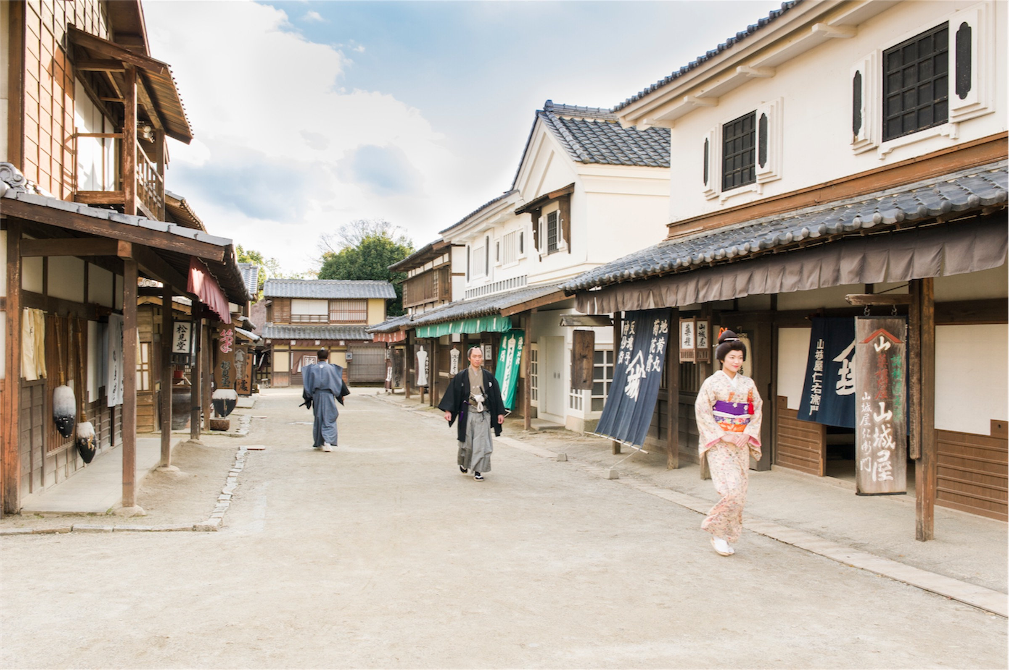

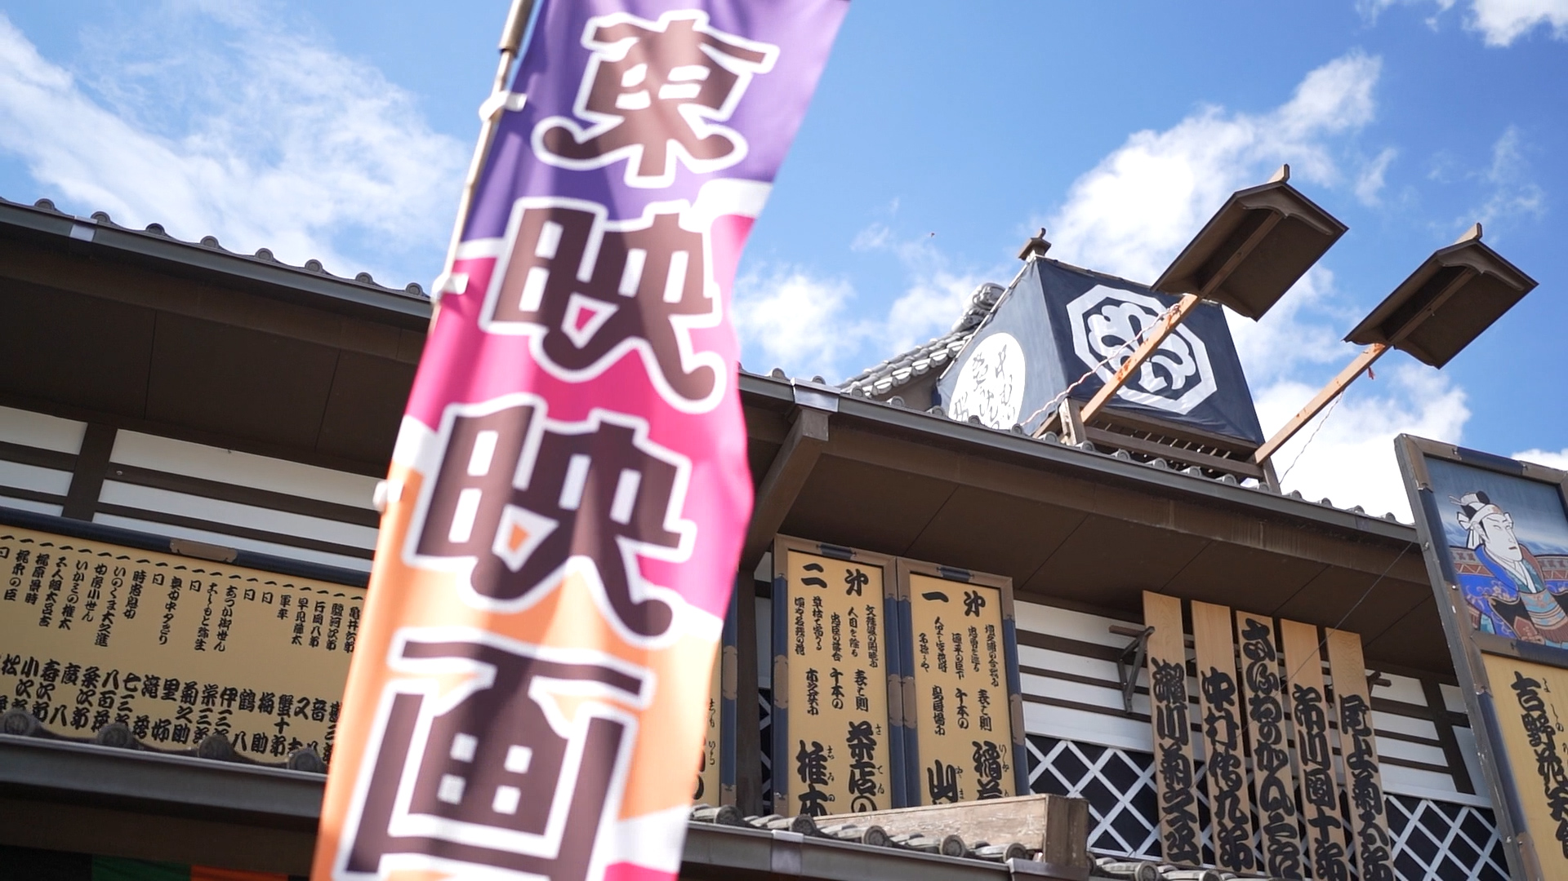

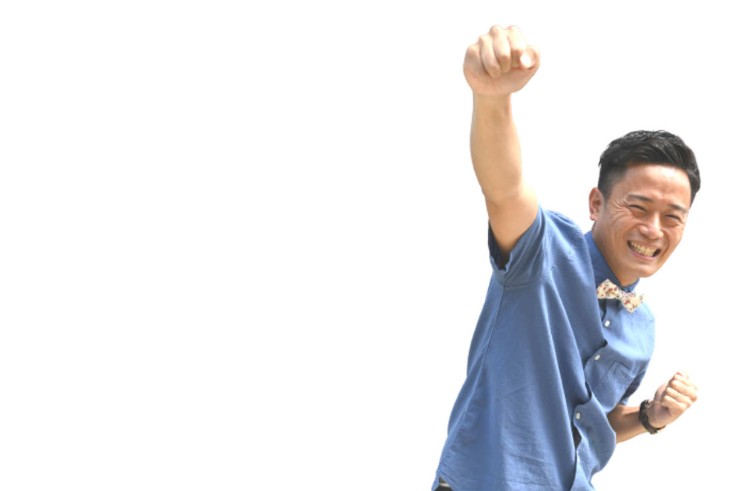



江戸時代へタイムスリップ！
映画のテーマパーク
東映太秦映画村（京都府）
音楽や体操をご一緒に！
13
開 催 日
2
火
月 日
しょーた☆
14:00～15:00
アキラ１００%

